Slide 1

«Приемы эффективного общения»

Slide 2
«Общение — это сумма всего того, что делает один человек, когда он хочет создать понимание в уме другого. Это мост смысла. Он включает в себя систематический и непрерывный процесс рассказывания, слушания и понимания».
Луи А. Ален

Slide 3
Приём «Я-сообщение», «Я -высказывание»
ТИПИЧНАЯ ФРАЗА
«Ты должен учиться!»
«Ты должен думать о будущем!»
«Ты должен уважать старших!»
«Ты должен слушаться учителей и родителей!»
«Ты лжец!», «Ты опять врёшь!»
КАК НЕОБХОДИМО ГОВОРИТЬ
«Я уверен(-а), что ты можешь хорошо учиться»
«Интересно, каким человеком ты хотел бы стать? Какую профессию планируешь выбрать?»
«Ты знаешь: уважение к старшим – это элемент общей культуры человека»
«Конечно, ты можешь иметь собственное мнение, но к мнению старших полезно прислушаться»
«Мне не нравится, когда меня обманывают. Постарайся больше так не делать»

Slide 4
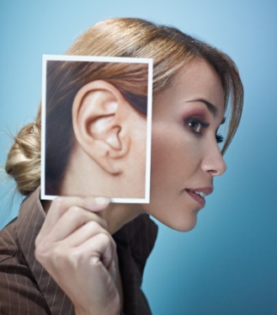

Прием активного слушания

Slide 5
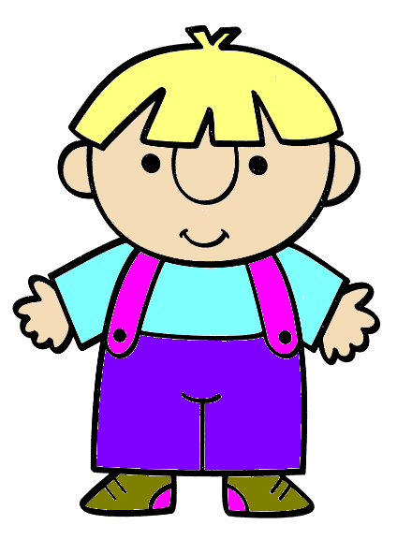
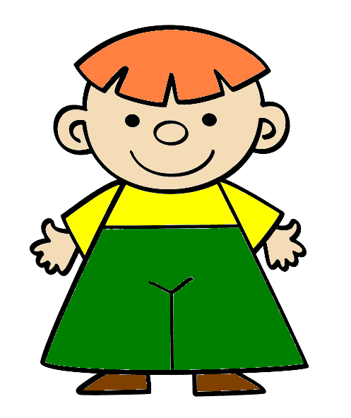
Прием «Имя собственное»
(звук собственного имени вызывает у человека не всегда осознаваемое им чувство приятного)
Вова
Петя

Slide 6

Приём «Расположение»
(не напротив собеседника , а рядом с ним)

Slide 7
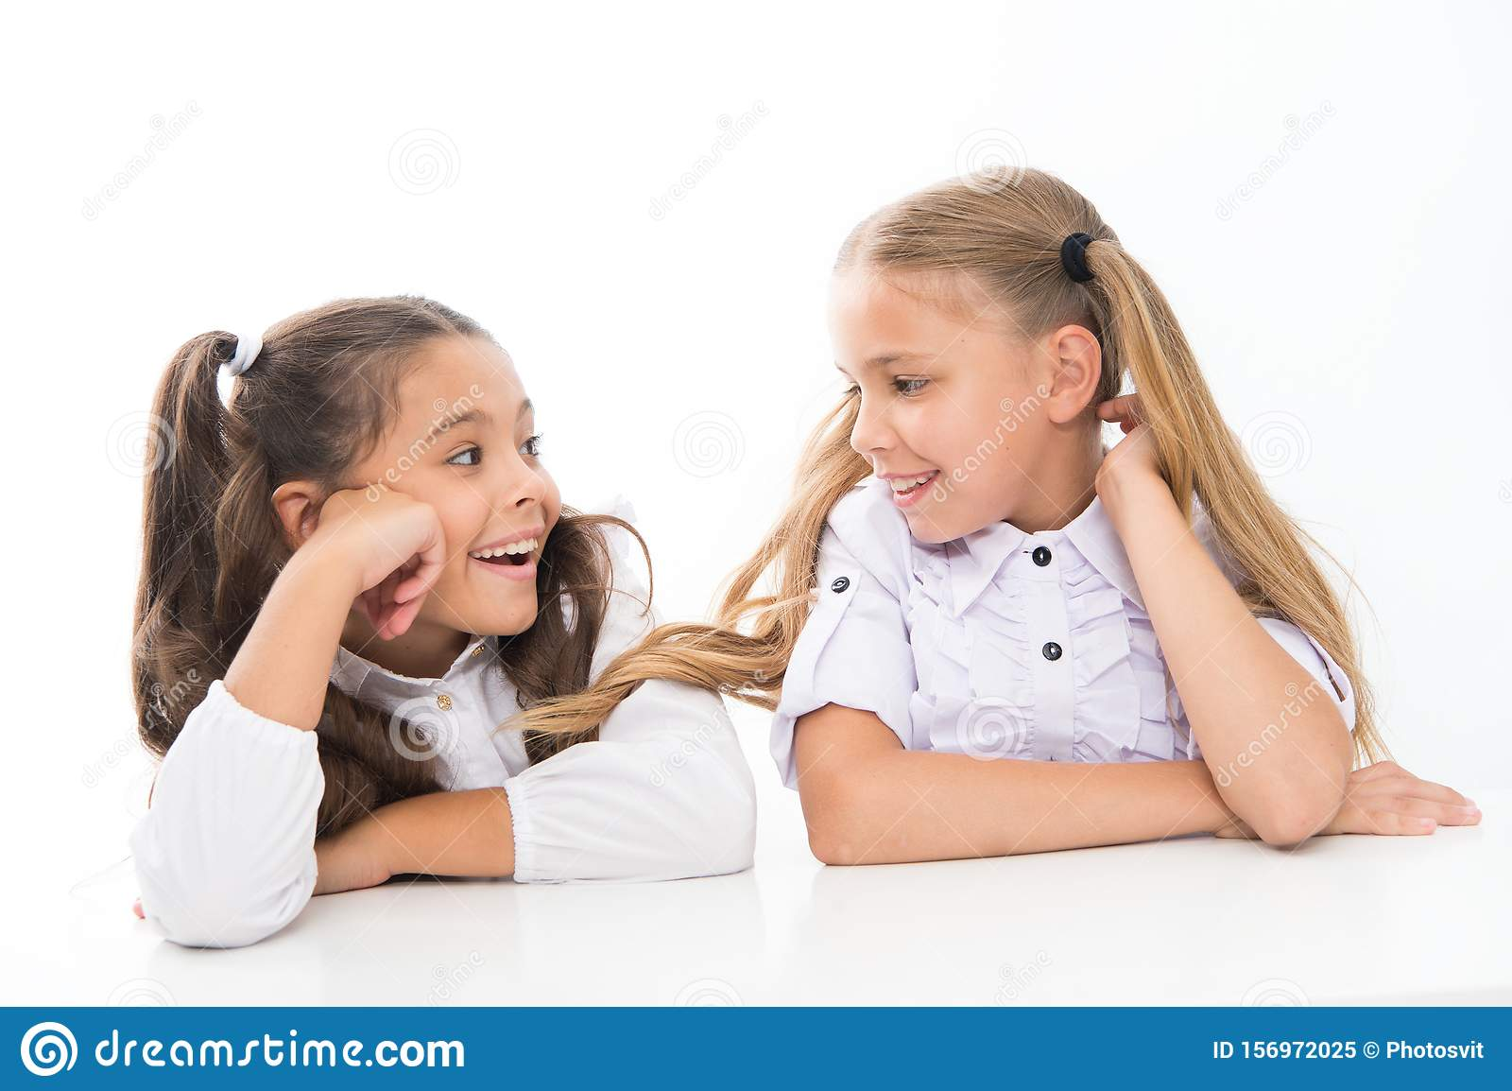
Прием «Зеркало отношений»
(добрая улыбка притягивает, располагает к себе участников межличностного взаимодействия)

Slide 8

Приём «Золотые слова»
(самый эффективный комплимент- комплимент на фоне антикомплимента себе)
Приём «Спасти лицо»
( шире используйте поощрения)

Slide 9

Прием «Личная жизнь»
(интересуйтесь внеучебными, личными заботами и интересами учащихся, используйте эти знания в интересах воспитания и обучения)

Slide 10
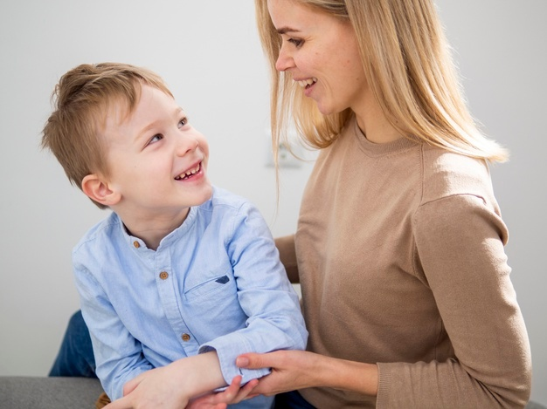
Правильного поведения можно добиться тоже только правильным поведением.
Формы поведения и поведенческие реакции учащихся заимствованы из поведения взрослых.
Наши правильные способы реагирования будут побуждать учащихся реагировать соответствующе.

Slide 11
Спасибо за внимание!

